Slide 1
Весна
(интегрированный урок )
5 класс
Учитель русского языка и литературы
МБОУ «Мамолаевская СОШ»
Ломакина Л.С.

Slide 2
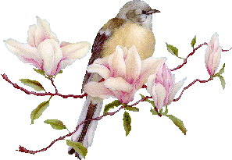
Весна – это победа солнца, света. Весна – это победа воды, это весенний разлив. Весна – это победа зелени. Народные приметы.

Slide 3
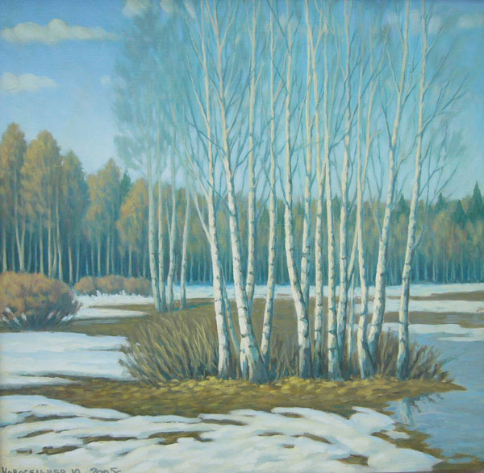
Март

Slide 4
Этимология слова «весна»
Весна - общеслав. суф. производное от той же основы (вес-), что и веселый, др.-инд. vasantás «весна», латышск. vasara «лето» и т. д. Буквально — «время, когда живется хорошо».
«Школьный этимологический словарь русского языка». Происхождение слов. — М.: Дрофа Н. М. Шанский, Т. А. Боброва 2004

Slide 5
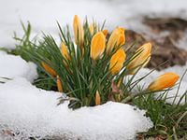
Однокоренные слова
Весна
весной
веснушка
веснушчатый
веснянка
весенний
предвесенний
по-весеннему

Slide 6
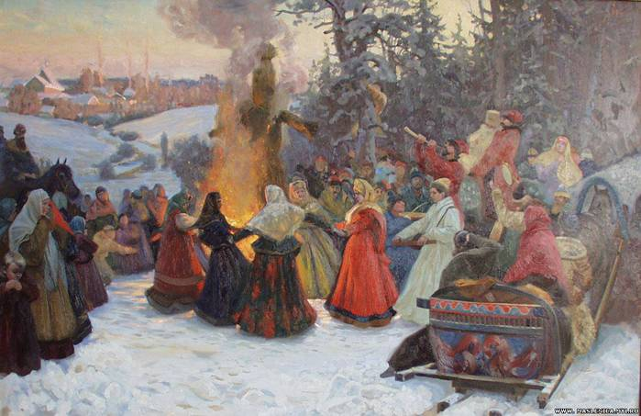
Лексическое значение
Веснянка- старинная обрядовая восточнославянская песня, воспевающая приход весны.
С.И.Ожегов «Толковый словарь русского языка».

Slide 7
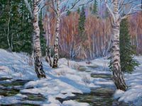
Пословицы о весне
В марте курица из лужицы напьется.
Увидел грача - весну встречай.
Весна красна, да холодна.
Как мороз ни скрипуч, да не больно жгуч.
И март морозом на нос садится.
Март свои шутки строит.
В марте день с ночью меряется, равняется.
Иногда и март морозом хвалится.
Март зиму-зимскую на нет сводит.
Март — наследник февраля.

Slide 8
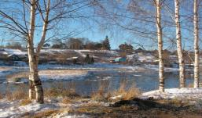
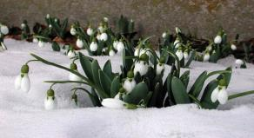
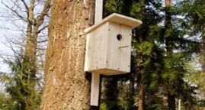
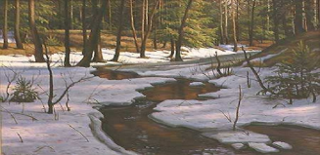
Загадки
1.Тает снежок,
Ожил лужок,
День прибывает,
Когда это бывает?
2.Только снег в лесу сошёл,
Я голубеньким расцвёл.
3.Этот домик - из фанерки,
У него насест и дверки.
Птичек ждет удобный дом,
Им уютно будет в нем.
4.В голубенькой рубашке Бежит по дну овражка.

Slide 9
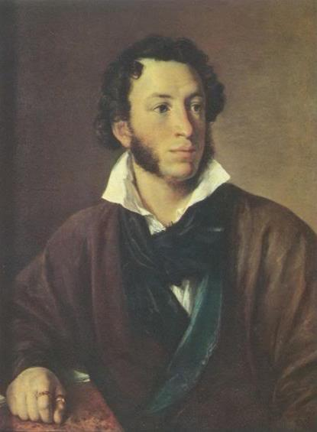
А.С. Пушкин «Гонимы вешними лучами»
Гонимы вешними лучами,
С окрестных гор уже снега
Сбежали мутными ручьями
На потопленные луга.
Улыбкой ясною природа
Сквозь сон встречает утро года;
Синея блещут небеса.
Еще прозрачные, леса
Как будто пухом зеленеют.
Пчела за данью полевой
Летит из кельи восковой.
Долины сохнут и пестреют;
Стада шумят, и соловей
Уж пел в безмолвии ночей.
Отрывок 7-ой главы романа в стихах «Евгений Онегин»

Slide 10
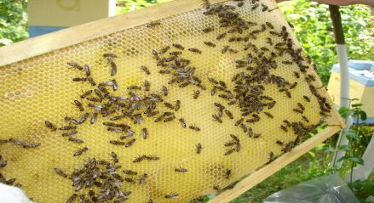
Словарная работа
Вешние лучи – весенние.
Окрестные горы – горы, которые находятся недалеко вокруг (близко).
Дань полевая – в старину отдавали дань, налог, который отдавали побеждённые.
Келья восковая – маленькая комната монаха; здесь - жилище пчелы (показать открытку).
Безмолвие - полная тишина.

Slide 11
Художник-пейзажист Исаак Ильич Левитан (1860-1900)
И.И. Левитан- замечательный русский живописец, художник – пейзажист. Его картины жизнерадостны и праздничны. Его многие работы написаны о весне.

Slide 12
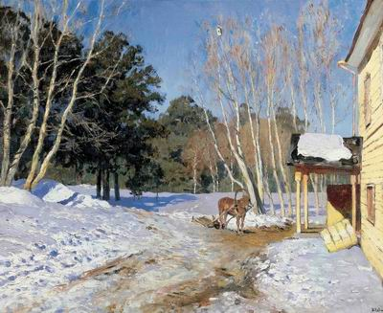
И.И. Левитан «Март», 1895г.

Slide 13
Журчание воды
Звон капели
Звуки весны
Пение птиц
Треск ломающегося льда

Slide 14
Домашнее задание
Написать сочинение - миниатюру на тему «Весна в моём крае» или сделать рисунки в альбомах о ранней весне.

